Slide 1


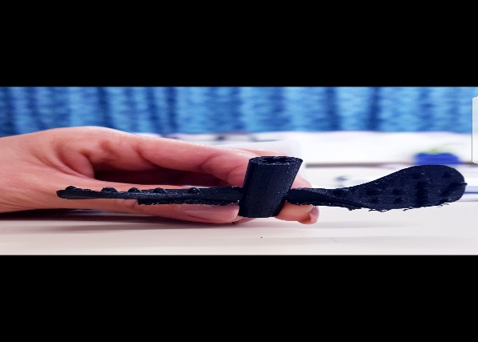
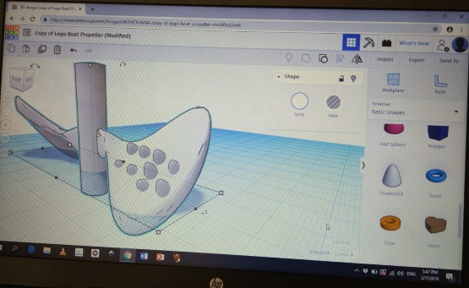
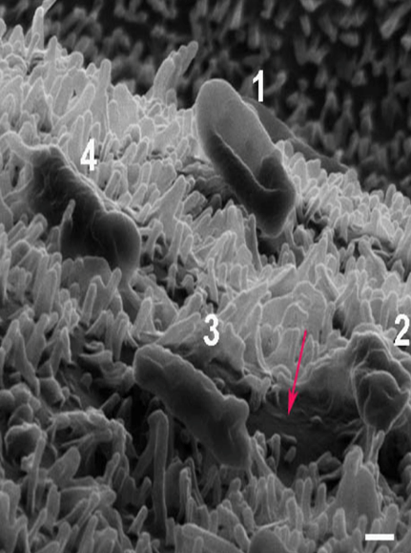
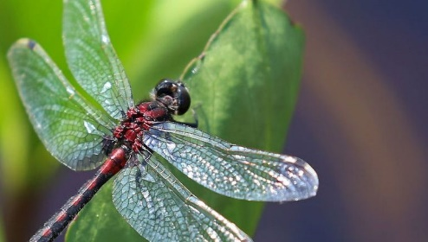
משרד החינוך
המזכירות הפדגוגית
אגף מדעים
הפיקוח על הוראת מדע וטכנולוגיה
מאוורר תקרה אנטיבקטריאלי
יישוב – חיפה
מחוז – חיפה
כיתה - ט
בית ספר – עירוני א חיפה
תיעוד בניית הדגם
המוצר תוכנן בתוכנה TINKERCAD
המיועדת לשימוש עם מדפסת תלת מימד .
בהמשך הדגם הודפס במדפסת.
בדיקת הדגם
והצעות לשיפור
יש חשיבות בבדיקת הסטריליות לאחר פעולת המאוורר , צריך להחליט האם רצוי "כנפיים" גדולות יותר במאוורר או מספר מאווררים
בחדר אחד.
המזכיר מיטת קוצים או עמודים, גילו החוקרים שלקוצים אין אורך אחיד, אלא אורכים משתנים. עוד התברר במחקר שתאי החיידק לא באו במגע פיזי עם המשטח.
החיידק שחרר מולקולות מבניות שתפקדו כדבק, ואלה הדביקו את החיידקים לכנפיים. החיידק היה יכול לשרוד אם היה נשאר במקום, אך עם תזוזתו, הקוצים נאחזים חזק בדבק, וכוחות הגזירה המופעלים עליהם פשוט קורעים את החיידק, תוך שפיכת תוכנם התאי.
בחירת הפתרון המתאים (בגישה הביוממטית)
על פי הרקע על השפירית ועל פי מחקרים שנעשו על מנת לבחון את כנפי השפירית, ההמצאה שלי היא מאוורר שיהיה בשימוש בעיקר בבתי חולים אך יוכל להיות להיות מופעל בכל בית.
ברגע שהחיידק נדבק אל המאוורר בגלל שהם זזים בכל רגע, החיידק פשוט יקרע לחתיכות.
תכנון הפתרון הנבחר
כנפי המאוורר לא יבנו בצורה רגילה כמו כל מאוורר, אלא הכנפיים יהיו בצורה כמו הכנפיים של השפירית ואף תנועות הסיבוב שלו יהיו תואמים לאלו של השפירית.
על הכנפיים יהיו מעין מחטים/קוצים בגודל ננומטרי אך הם יהיו באורכים שונים ובכל רגע הם ישנו את מיקומם כמו אצל השפירית.
הצורך, הבעיה
והדרישות מהפתרון
הבעיה: איך לשמור על סטריליות בבתי חולים באופן תמידי מפני חיידקים?
הצורך: בבית החולים יש ריכוז של אנשים חולים במחלות שונות, סובלים מזיהומים שונים, ולכן כמות החיידקים המעוררים מחלות גדול באופן יחסי. חשןב שאנשים שמגיעים לבית החולים לא ידבקו בגורמי מחלה נוספים.
הדרישות: הכרחי שהמוצר יפעל בצורה תמידית בשביל לספק את רמת הסטריליות הדרושה.
הכרחי שהמוצר לא יגרום לפגיעה באנשים ובמיוחד בחולים.
הכרחי שהמוצר יפעל ללא כל הפרעה לצוות הרפואי, לדוגמה בעת ניתוח על המוצר לא להסיט את תשומת ליבו של המנתח.
רצוי שהמוצר יהיה נוח לשימוש על ידי כל הצוות הרפואי.
רצוי שהמוצר יהיה שקט בעת הפעלתו.
רקע טכנולוגי-מדעי-
השפירית (מכונה גם "זבובי דרקון") היא תת-סדרה של חרקים עם כנפיים ארוכות. השפירית דומה מעט לפרפר, אך בשונה ממנו היא בעלת עיניים גדולות וגוף צר. השפירית היא החרק המהיר בעולם.
מחקר שפורסם לאחרונה בחן אינטראקציה של חיידקי אי קולי עם כנפי השפירית. החוקרים הבחינו בתכונה יוצאת דופן בכנפי השפירית. בעוד שמחקרים קודמים העריכו שלכנפי השפירית יש יכולת לחסל חיידקים הודות למבנה הננומטרי
קריס ריידר
תלמידים:
מיה אמויאל
מורה/ים:

